Slide 1
ASK.FM

Slide 2
Losa strana ask-a
Ova društvena mreža koja je sve vise popularna širom Evrope nosi I mračnu stranu.
Naime, korisnici mogu da postavljaju pitanja ili daju odgovor jedni drugima. Problem je što se pitanja mogu postavljati I anonimno pa je to postalo dobro tlo za govor mržnje I proganjanje tinejdzera.
Upravo zbog ove društvene mreže devetoro tinejdzera je oduzelo sebi život.

Slide 3
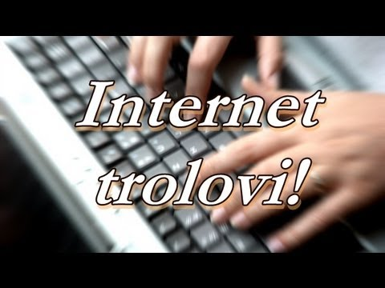
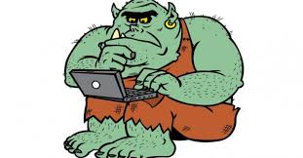
Internet trolovi
Mnogi od njih su bili žrtve takozvanih internet trolova. Bili su izloženi vređanju.
Nakon napada ožalošćenih roditelja da je ask kriv za smrt njihove dece osnivači Ask.fm su obećali da će pojačati sigurnost na ovoj društvenoj mreži i dugme za prijavljivanje učiniti vidljivim.
Kada malo bolje razmislim I drugari iz moje škole su sve izloženiji napadima na ASK-u. Ima slučajeva pravljenja profila pod tuđim imenom da bi se ta osoba ismejavala.
Još jedan vid zlostavljanja na ask-u je I postavljanje videa na youtube-u sa odgovorima korisnika da bi se podsmevali njegovim odgovorima.

Slide 4
Šta treba učiniti ako vas neko napada ili ismejava na ASK-u?
Kao prvo trebalo bi da prijavite osobu koja vas uznemirava preko dugmeta za izveštaj I blokirate je pomoću dugmeta za blokiranje, da se obratite starijima za pomoć – roditeljima ili nastavnicima.
Možete isključiti anonimna pitanja pomoću opcije postavke privatnosti na vašem profile.
Ukoliko je neko napravio profil zamolite roditelje ili nastavnike da vam pomognu da prijavite lažni profil. Zamolite I svoje drugove I drugarice koji imaju profil na toj mreži da takođe prijave da je to lažan profil.
U našoj školi smo imali slučaj uznemiravanja preko aska I ovi saveti nisu pomogli pa je osoba morala da se obrati policiji da bi se deaktivirao lažan profil.

